Slide 1
探野T4-3D打印手板加工说明

Slide 2
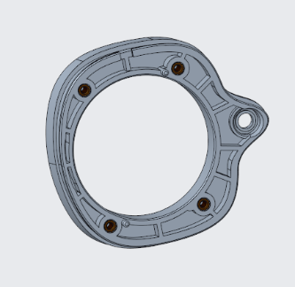
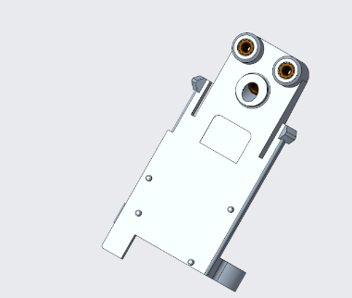
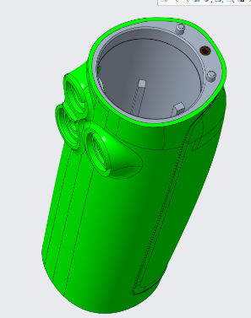
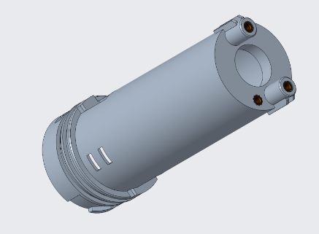
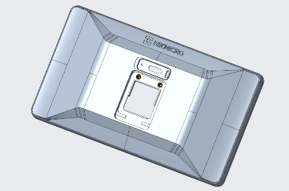
1.共30个零件，有些零件是装配体的须打印成1个零件；
2.如下5个零件需热熔铜螺母 ；
前壳（4个M2*4）
转接座（3个M2*4）
电池仓（2个M2*3+2个M1.6*3）
显示屏后壳（2个M2*3）
手柄（1个M2*4）

